Slide 1
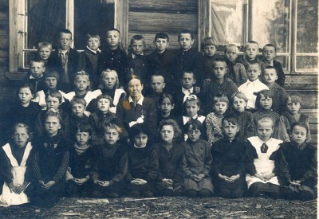
Дети Рыбинска в годы Великой Отечественной Войны
Подготовила: воспитатель детского сада №83 Плаксина Светлана Сергеевна
1949 год, школа 15, Копаево, Рыбинск

Slide 2
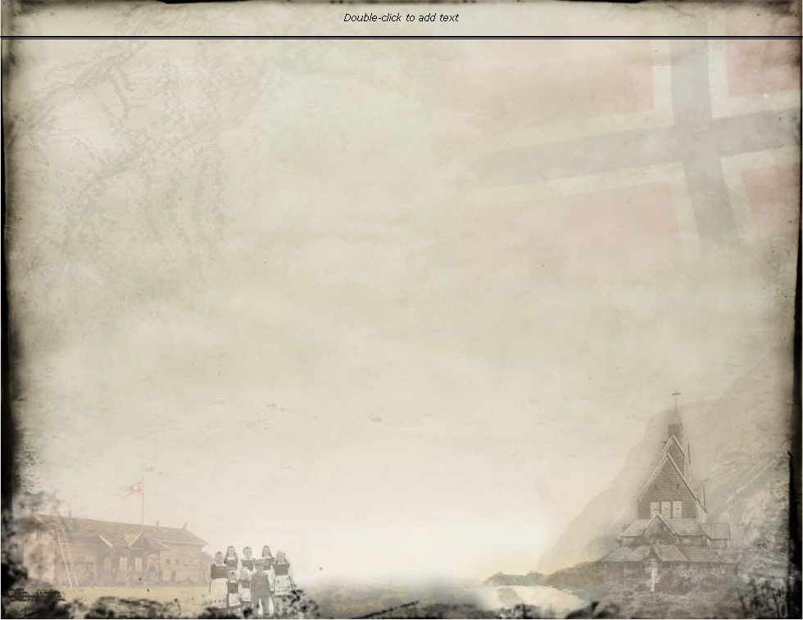
Трагическая дата в истории страны — 22 июня 1941 года — не уходит из нашей памяти. Хочу рассказать о поколении тех, кто родился до начала и во время Великой Отечественной войны. Это дети войны.

Slide 3
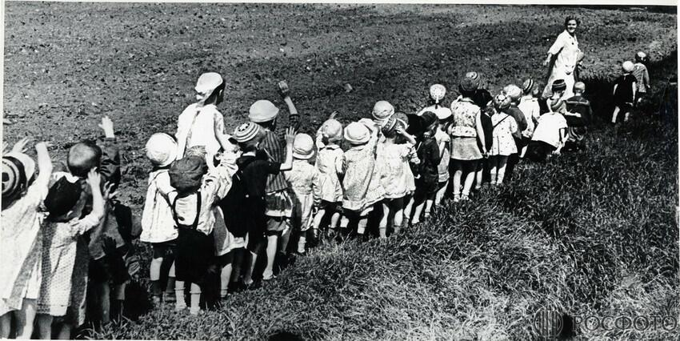
Война — не место для детей!
Здесь нет ни книжек, ни игрушек.
Разрывы мин и грохот пушек,
И море крови и смертей.
Война — не место для детей!
Ребенку нужен теплый дом
И мамы ласковые руки,
И взгляд, наполненный добром,
И песни колыбельной звуки.
И елочные огоньки,
С горы веселое катанье,
Снежки и лыжи, и коньки,
А не сиротство и страданье!

Slide 4
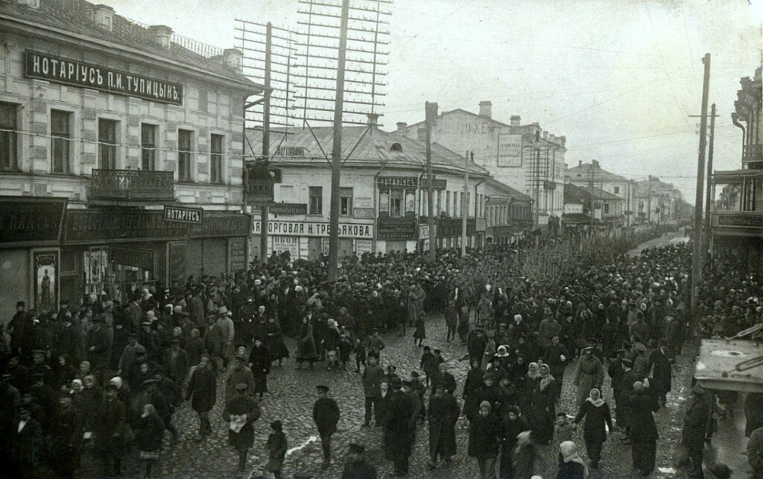
В годы Великой Отечественной войны Рыбинск, как и тысячи других городов нашей страны, вносил свой посильный вклад в дело Победы: посылал своих сыновей и дочерей на фронт; не спал ночей и удлинял до предела рабочие дни, перестроив всю промышленность на ратные нужды; размещал на своей территории военные училища и госпитали; формировал армейские подразделения и собирал ополченцев; принимал беженцев и эвакуированных, поднимал боевой дух бойцов Красной армии концертами и творческими встречами.

Slide 5
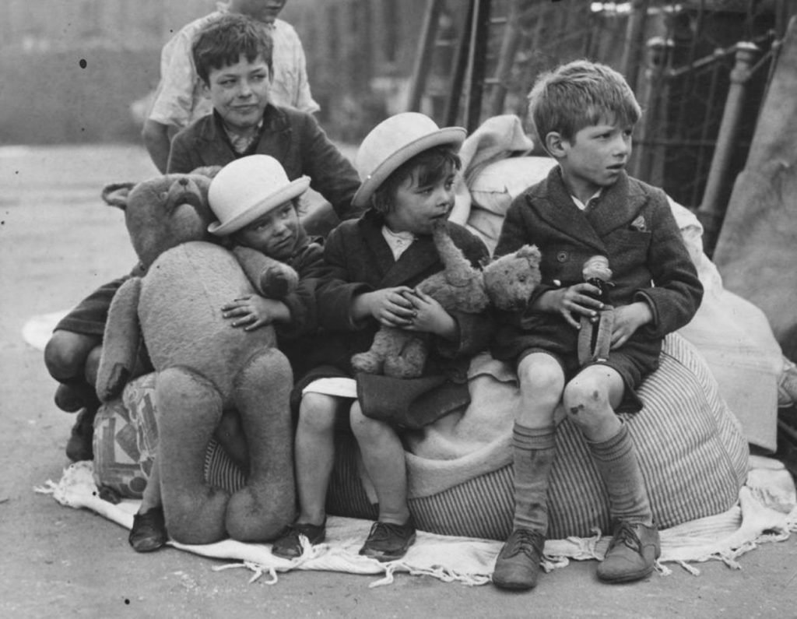
Великая Отечественная Война стала тяжелым бременем для всех, но особенно для детей. Они лишились детства, той беззаботной радости, игрушек и счастливых моментов, которые они могли провести со своими родителями. Им пришлось резко повзрослеть, чтобы в одном ряду встать вместе со взрослыми за станки, выйти в поля, чтобы собирать урожай и помогать медикам в госпиталях.
Под категорию детей войны попадают все, кто родился с 22 июня 1928 года по 4 сентября 1945 года включительно. В той или иной степени они пострадали в эти нелегкие времена и испытали все тяготы военного времени.

Slide 6
Из воспоминания жительницы Рыбинска, Нины Тупициной, рожденной перед самой войной, в 1939 году…
«Когда думаю о своем детстве, самое первое, что вспоминаю — голод. В начале войны мне было два с половиной года. Голод был и в довоенный период, и в сороковые роковые. «Мама, дай картофинку», — часто просила я. Оживали только весной, ели молодую траву (крапиву, лебеду и т.д.), опестыши, почки с деревьев, шишечки с цветущих елок и сосен. Пробовали соки сос-ны, ольхи, ели — они всегда горчили. Слаще всего был березовый сок».

Slide 7
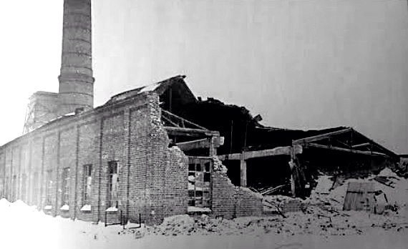
«Навсегда остались в памяти бомбежки. В детском саду после сирены уводили нас в бомбоубежище. Это была землянка, где мы сидели на деревянных досках или стояли. Свист падавших бомб долго не могла забыть, и даже уже после окончания школы, если присутствовала на просмотре фильмов о войне, то автоматически прикрывала уши, увидев на экране, как бомбы со свистом летят вниз».
Моторостроительный завод в Рыбинске после бомбежки в Великую Отечественную Войну

Slide 8
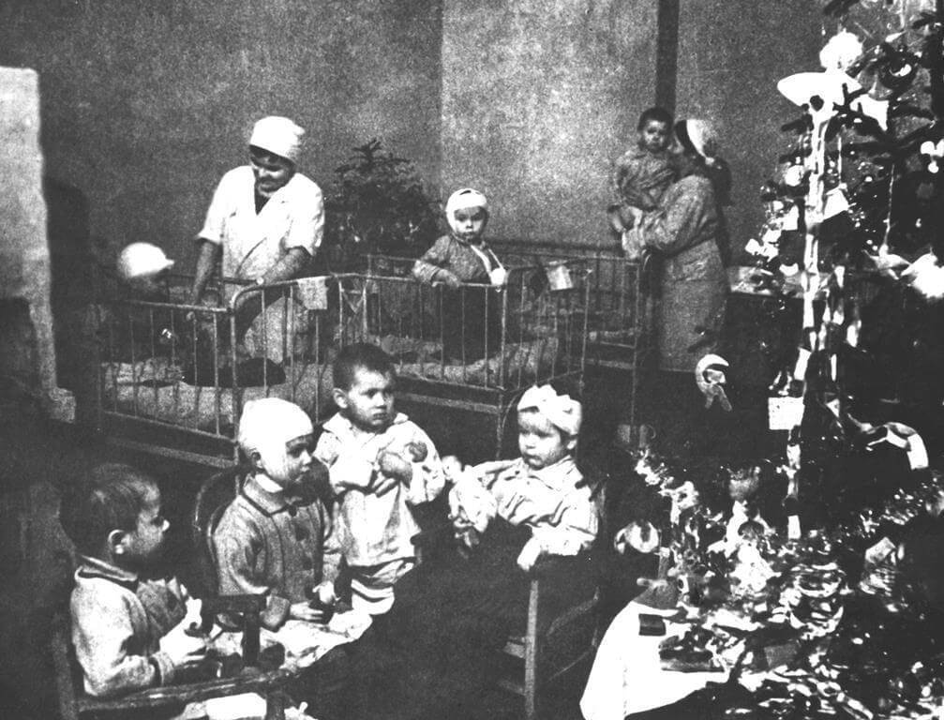
«Вспоминаю новогоднюю елку. Кроме игрушек, на нее вешали сладости, и мне разрешали съедать в день по одной конфетке. Это был праздник для меня! Кстати, игрушки были все собственного изготовления, куклы тоже».

Slide 9
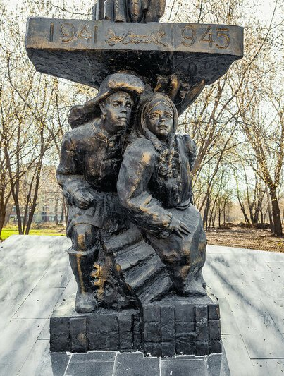
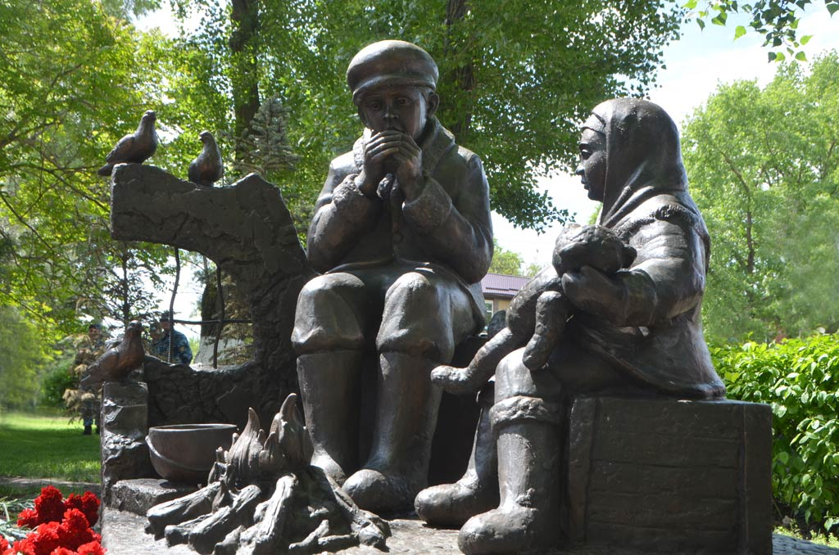
Памятники детям войны установлены во многих городах России. Такой памятник хотят поставить и в нашем родном городе Рыбинске.

Slide 10
Никто не забыт
-
ни что не забыто!

Slide 11
Ресурсы:
https://gazeta-rybinsk.ru/2013/05/08/7941
https://урок.рф/library/ribinsk_i_ribintci_v_godi_velikoj_otechestvennoj_vo_202734.html
https://www.liveinternet.ru/users/margareetta/post414774455

